Slide 1
STORIA
clac

Slide 2
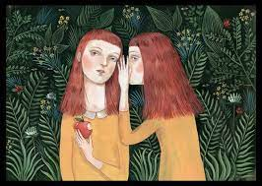
UNA NARRAZIONE
ORALE
SCRITTA
CHE RISPONDE A …
clac

Slide 3
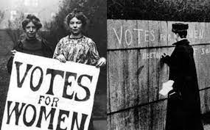
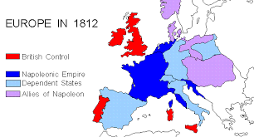
COSA?
FATTI O AZIONI
Ad esempio
SUFFRAGETTE:
RIVOLTE
Ad esempio
NAPOLEONE: CONQUISTE
clac

Slide 4
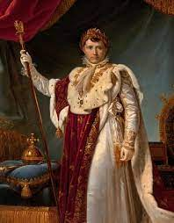
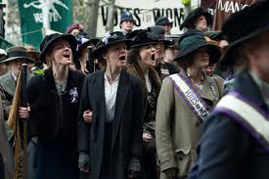
CHI?
PERSONAGGI
SINGOLI O COLLETTIVI
Ad esempio
NAPOLEONE
Ad esempio
SUFFRAGETTE
clac

Slide 5
QUANDO?
TEMPO
Ad esempio
NAPOLEONE:
1795 - 1821
Ad esempio
SUFFRAGETTE:
1872-1918
clac

Slide 6
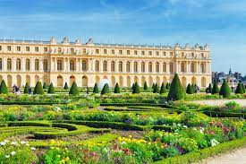
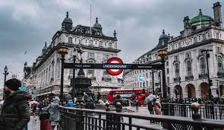
DOVE?
SPAZIO
Ad esempio
NAPOLEONE:
FRANCIA
Ad esempio
SUFFRRAGETTE: INGHILTERRA
clac

Slide 7
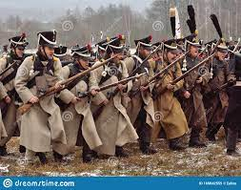
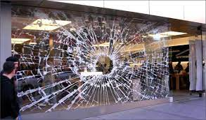
COME?
MODI
Ad esempio
NAPOLEONE: GUERRA
Ad esempio
SUFFRAGETTE:
ATTI DI RIVOLTA
clac

Slide 8
PERCHE’?
MOTIVI
Ad esempio
NAPOLEONE
Ad esempio
SUFFRAGETTE
PER LA FRANCIA:
ESPANSIONE TERRITORIALE ESPANSIONE POLITICA ESPANSIONE ECONOMICA
POTERE PERSONALE
PER LE DONNE:
UGUAGLIANZA ECONOMICA
UGUAGLIANZA SOCIALE
UGUAGLIANZA POLITICA
(DIRITTO DI VOTO)
clac

Slide 9
LA STORIA INDICA UNA NARRAZIONE – ORALE O SCRITTA
CHE RIGUARDA EVENTI CHE HANNO SEGNATO IL NOSTRO PRESENTE IN MODO POSITIVO (AD ESEMPIO I MOVIMENTI DI LIBERAZIONE) O NEGATIVO (LE DISTRUZIONI DI POPOLI).
LA STORIA QUINDI INDAGA SU
I FATTI (COSA)
I PERSONAGGI SINGOLI O COLLETTIVI CHE LI HANNO COMPIUTI (CHI)
IL TEMPO E LO SPAZIO IN CUI SONO ACCADUTI (DOVE, QUANDO)
I MODI E I MOTIVI PER CUI SONO SUCCESSI (COME, PERCHE’?)
clac

Slide 10
The End
clac

